Slide 1
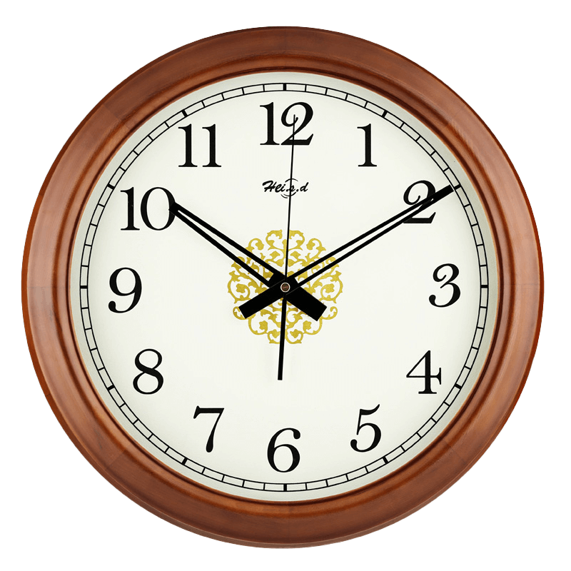
时间管理培训
人力资源部培训课程
PPTying

Slide 2
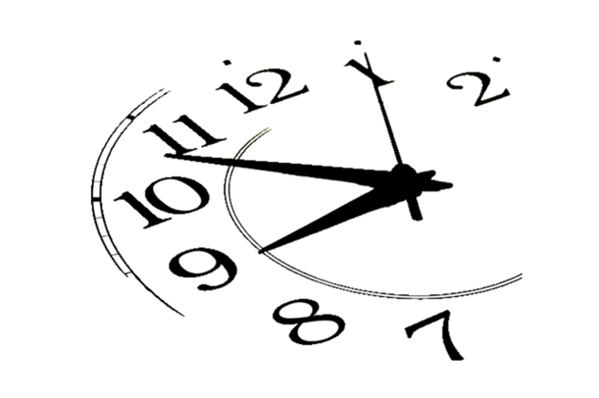
01
https://www.ypppt.com/
时间的重要性
02
是否有时间管理不良征兆
03
何为时间管理
04
造成时间浪费的因素
05
时间管理原则和技巧

Slide 3
01
时间的重要性
21年
时间账单——72岁的人一生
14年
7年
6年
6年
6年
3年
1年
2年
3年
4年
找东西
打电话
个人卫生
其它
开会
学习
排队
吃饭
工作
睡觉
旅行

Slide 4
时间的重要性
20岁时拥有的财富
60岁时拥有的财富
个人资产
健康
时间

Slide 5
02
你是否有时间管理不良的征兆
01. 你养成了为第二天要做的事做出事先安排的习惯
02. 你每天上班后的第一件事是将全天工作排出一个顺序
03. 你经常拒绝参加对你来说没有必要出席的会议
04. 对不想接听的朋友电话，你不能耐着性子听他说下去
05. 对于可能打乱你一天时间安排的人，你坚决说“不”
06. 你做任何事情都习惯于为自己设定时间限制
07. 你习惯于一次性地处理大部分的文书工作
08. 你不但珍惜自己的时间，也非常珍惜别人的时间
09. 你如果为自己制定了时间计划，你总是能坚持下去
10. 你经常反思和更正自己的时间管理方法
自我测试—

Slide 6
何为时间管理
如何减少时间浪费
时间管理
所探索的是
时间管理的对象不是“时间”
而是指面对时间而进行的“自我管理”

Slide 7
何为时间管理
小案例
￥
：
如果银行每天早晨固定向你的账号拨款8.64万元。你在这一天可以随心所欲，想用多少就用多少，用途也没有任何的规定。
条件只有一个：用剩的钱不能留到第二天再用，也不能节余归己。前一天的钱你用光也好，分文不花也好，第二天你又有8.64万元。请问：你如何用这笔钱？
86400
RMB

Slide 8
何为时间管理
04
供给毫无弹性
无法积蓄
无法取代
03
02
01
无法失而复得

Slide 9
04
造成时间浪费的因素
管理因素
人为因素
企图做的太多
安排紊乱，使用工具杂乱无章
个人能力的欠缺
不会说“不”
缺乏自我约束能力
做事经常拖延，犹豫不决
工作时过多地和别人拉家常
争吵、发火
压力、紧张
缺乏优先处理顺序
缺乏目标计划
缺乏授权，凡事亲力亲为
员工缺乏训练，执行力较低
缺乏交流或交流不清
职责权限不清，工作内容重复
缺乏进度控制
环境因素
电话打断
不速之客拜访
无效率的会议
内容不全或延误的信息
过多的文件，繁琐的程序
人员不足或过多
嘈杂的工作环境

Slide 10
04
时间管理的六项基本原则
明确目标
分清工作的轻重缓急
合理的分配时间
有计划有组织地进行工作
制定规则，准守纪律
与别人的时间取得协作
PPT下载 http://www.1ppt.com/xiazai/

Slide 11
明确目标
可达到的Attainable
具体的Specific
可衡量的Measurable
相关的Relevant
基于时间的Time-based
目标

Slide 12
04
有计划有组织地进行工作
确立目标
编排月/周/日的工作次序并加以执行
探寻完成目标的各种途径
将最佳途径转换成月/周/日的工作事项
定期检查
02
04
01
03
05
Notes:
https://www.ypppt.com/

Slide 13
04
分清工作的轻重缓急
您习惯的行事次序是什么？

Slide 14
04
分清工作的轻重缓急
工作重要
A
B
既重要又紧急
重要但不紧急
工作紧急
工作不紧急
不重要但紧急
不重要也不紧急
C
D
工作不重要

Slide 15
04
分清工作的轻重缓急
小练习
回复MSN上朋友的留言
统计、整理报修报损单
培训新员工
场内有小朋友受伤了
临时会议
接听客户的电话
应付难缠的家长
和同事闲聊
学习岗位技能

Slide 16
合理地安排时间
80%
20%
80%的事情
20%的时间
20/80原理

Slide 17
合理地安排时间
重要启示
避免把时间花在琐碎的多数问题上
把最有效率的时间段用来做最重要的事情
应该将时间花在重要的少数问题上

Slide 18
04
与别人的时间取得协作
提前做好计划与安排
互相尊重对方的时间安排

Slide 19
04
制定规则，遵守纪律
在进行工作的时候，时刻提醒自己这个工作应与何时停止
即使外部没有规定截止的日期，自己也要树立一个何时完成的期限
由于不得以的原因而不能按期完成时，一定要提前和相关部门取得联系，将影响缩小早最小范围内

Slide 20
04
制定规则，遵守纪律
自己能控制的范围
只对你一天中的部分时间进行规划，以留出时间应付危机和突发事件
利用待办事项清单将日常事务进一步进行细分
01
03
02
04
把需要创造力和智慧的重要工作或活动安排在精力旺盛的时间来做
尽可能将相似的任务进行综合与合并

Slide 21
时间管理技巧
简短而明确的开场白
不要让别人浪费你的时间——
打电话的艺术
事先的约定与准备
控制通话时间、保持通话主题
过滤电话

Slide 22
时间管理技巧
不要让别人浪费你的时间——当您被打断时
来自下属的打断
来自上司的打断
来自同事的打扰

Slide 23
时间管理小工具
“待办事项”清单
约会日程表
每日与每周的计划
日常管理软件与硬件
挂历、台历

Slide 24
Thanks
感谢与大家分享交流
PPTying

Slide 25
10000+套精品PPT模板全部免费下载
PPT营
www.pptying.com
Notes:
模板来自于 https://www.pptying.com 【PPT营】

